Slide 1
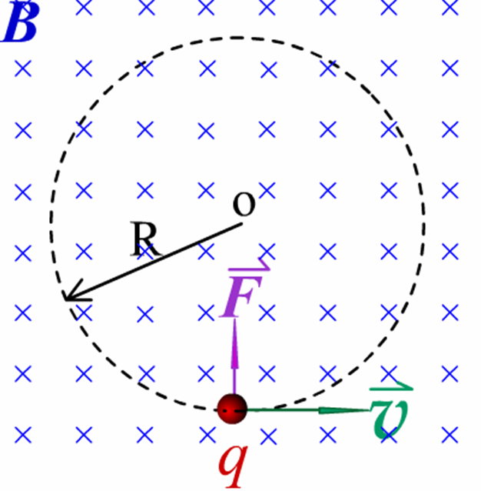
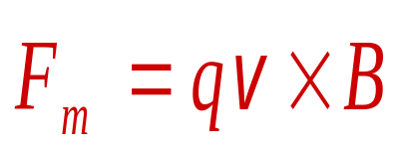
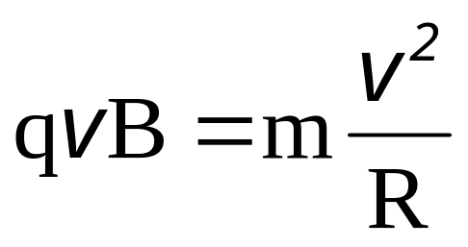
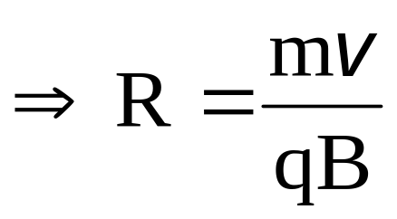
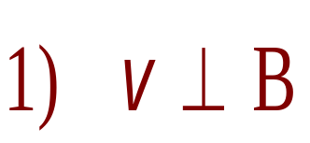
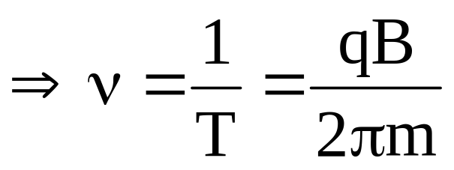
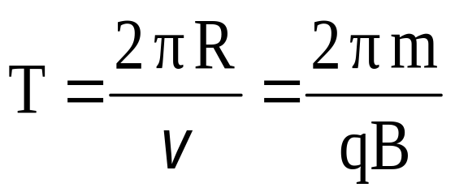
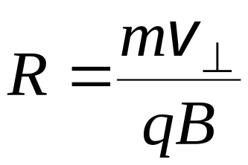
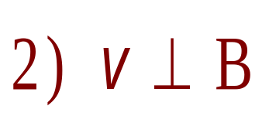
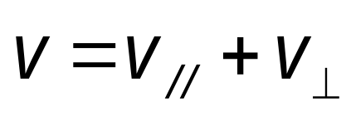
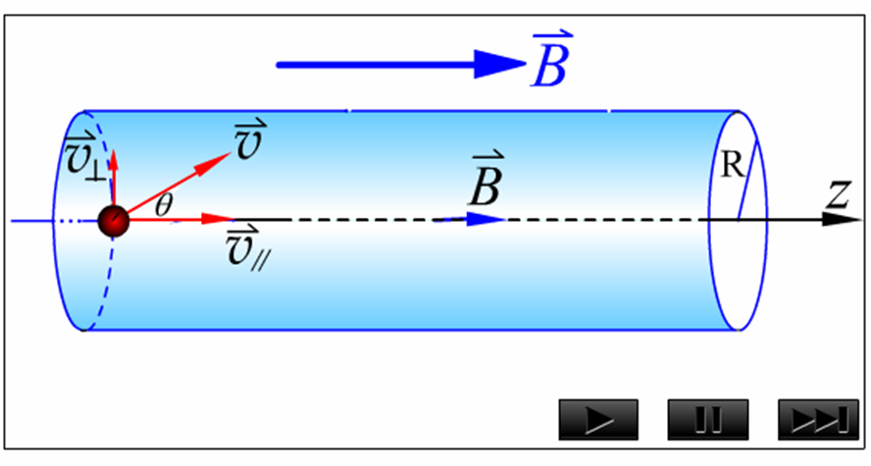
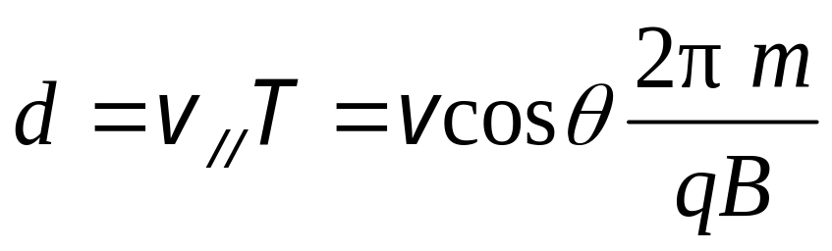
§6 带电粒子在磁场的运动
一、 运动电荷在磁场中受力
洛仑兹力
1 . 回旋半径和回旋频率
练习：P158 思考题 2-11
螺距

Slide 2




磁聚焦 （magnetic focusing）
B
一束发散角不大的带电粒子束，若这些粒子沿磁场方向的分速度大小又一样，它们有相同的
h
螺距，经过一个周期它们将重新会聚在另一点这种发散粒子束会聚到一点的现象叫磁聚焦。
它广泛应用与电真空器件中如电子显微镜中。它起了光学仪器中的透镜类似的作用。
磁镜（magnetic lens. ）和磁约束

Slide 3
2、带电粒子在非均匀磁场中的运动
1) 带电粒子向磁场较强的方向运动时，螺旋的半径不断减小(由前已知，螺旋半径∝ 1/B)
2) 洛仑兹力恒有一指向磁场较弱方向的分力(也可用下图发现此分力的存在)，此分力阻止带电粒子向磁场较强的方向运动。这可使粒子沿磁场方向的速度减小到零，然后在此分力的作用下,向反方向运动。
υ
B
F

Slide 4
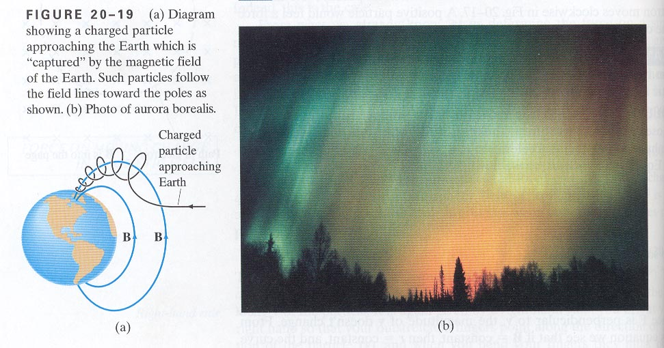
地磁场俘获从外层空间入射的电子和质子形成一个带电粒子区域——范⋅阿仑辐射带 (Van Allen radiation belts)；
在范.阿仑辐射带中的带电粒子围绕地磁场的磁感线作螺旋运动，在两极处被反射；
能量高，在人造卫星的发射等空间科学中发现了它，并给予了必要的考虑。

Slide 5



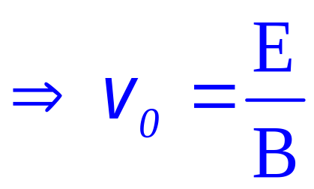
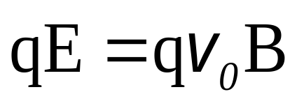



二、常见的带电粒子在电场和磁场中运动的仪器
1）速度选择器
+
+
速度选择器
.
.
.
.
.
.
.
.
.
.
.
.
.
.
.
.
.
.
.
.
.
.
.
.
.
.
.
.
.
A
.
A’
.
.
.
.
.
.
.
.
.
.
.
.
.
.
.
.
.
.
.
.
.
.
.
.
.
.
.
.
.
.
.
.
.
.
.
.
.
.
.
.
.
.
.
.
.
.
.
.
.
.
.
.
.
.
.
.
.
.
.
.
.
.
.
.
.
.
.
.
.
.
.
.
.
.
.
.
.
.
.
.
.
K
.
.
.
.
.
.
.
-
L
d
+ + + + + + + +
+

Slide 6
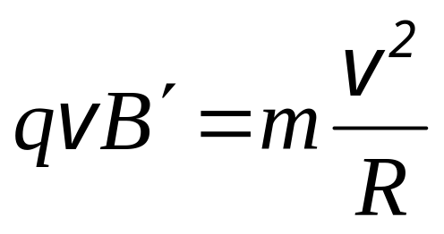
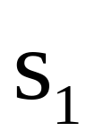
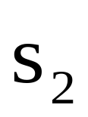
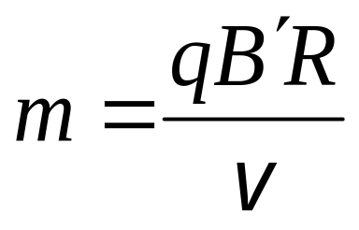
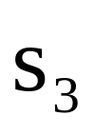
2）质镨仪
速度选择器
.
.
.
.
.
.
-
.
.
.
+
照相底片
.
.
.
.
.
.
.
.
.
.
.
.
.
.
.
.
.
.
.
.
.
.
.
.
.
.
.
.
.
.
.
.
.
.
.
.
70
72
73
74
76
.
.
.
.
.
.
.
.
.
.
.
.
.
.
.
.
.
.
.
.
.
.
质谱仪的示意图
锗的质谱

Slide 7
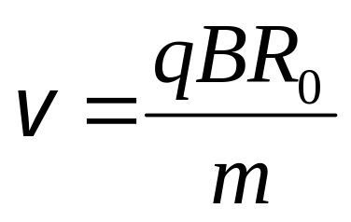
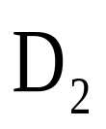
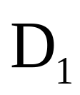
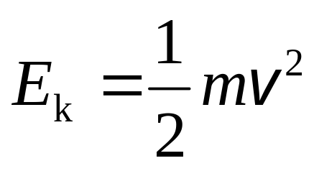
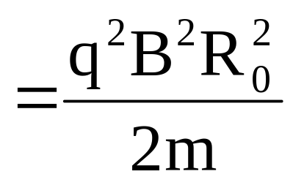
3 ） 回旋加速器
频率与半径无关
到半圆盒边缘时
N
N
~
O
B
S
回旋加速器原理图

Slide 8
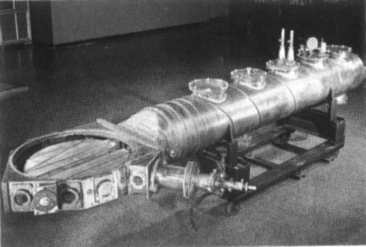
1932年劳伦斯研制第一台回旋加速器的D型。可将质子和氘核加速到1MeV的能量，为此1939年劳伦斯获得诺贝尔物理学奖.
加速的粒子能量，每十年提高一个数量级。能量范围在0.08Mev—5×10⁵Mev. 能量的每次提高都带来对粒子的新发现。如1983年发现W—、W＋、Z⁰粒子。

Slide 9
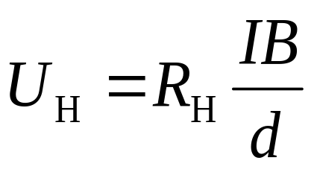


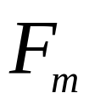




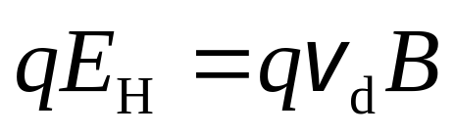
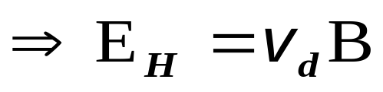
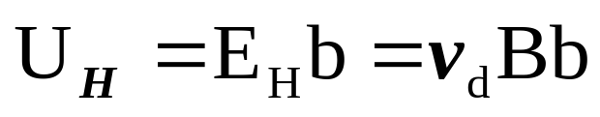
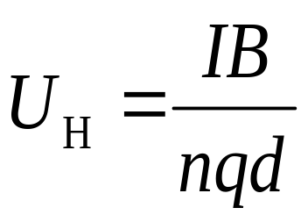
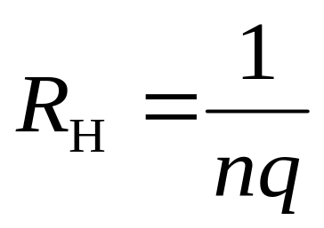
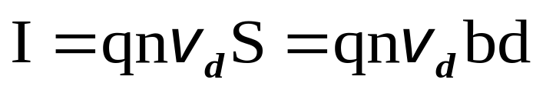
三、霍耳效应（1879年）
霍耳电压
+ + + + +
+
I
- - - - -
霍耳系数

Slide 10





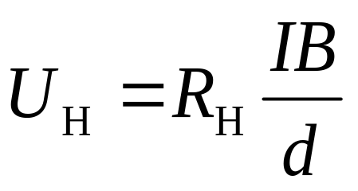
霍耳效应的应用
判断半导体的类型
-
+
- - -
+ + +
I
-
I
+
- - -
+ + +
+
-
P 型半导体
N 型半导体
测量磁场
霍耳电压

Slide 11
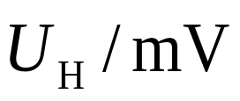












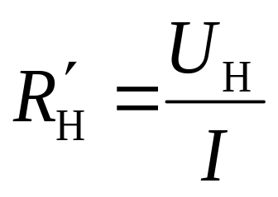
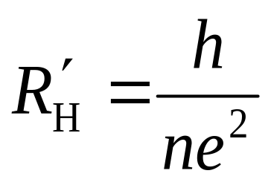
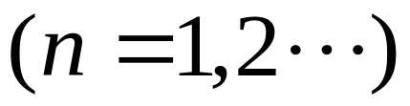
量子霍尔效应（1980年）
霍耳电阻
98年崔琦因量子霍耳效应理论获诺贝尔奖。

Slide 12

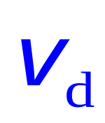
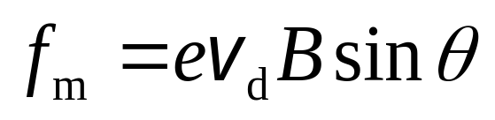




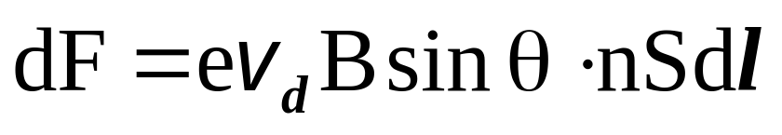


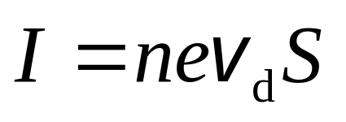
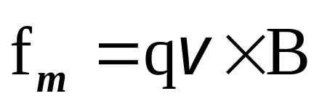
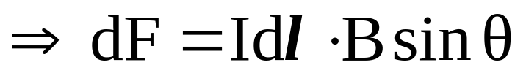
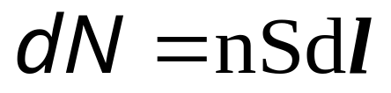
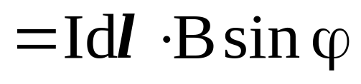

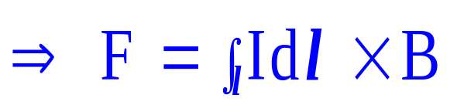
四、安培力与洛伦兹力的关系
考察载流子
S
由于自由电子与晶格之间的相互作用，使导线在宏观上看起来受到了磁场的作用力 .

Slide 13


第三章
电磁感应
electromagnetic induction

Slide 14
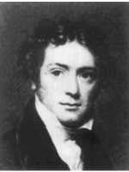
法拉第（Michael Faraday, 1791-1867），伟大的英国物理学家和化学家.他创造性地提出场的思想，磁场这一名称是法拉第最早引入的.他是电磁理论的创始人之一，于1831年发现电磁感应现象，后又相继发现电解定律，物质的抗磁性和顺磁性，以及光的偏振面在磁场中的旋转.

Slide 15






§1 电磁感应定律
一、电磁感应的基本现象
感应电流与N-S的
磁性、速度有关
与有无磁介质、开关速度、电源极性有关

Slide 16

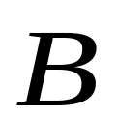









+ + + + + + + +
+ + + + + + + +
+ + + + + + + +
+ + + + + + + +
+ + + + + + + +
实验表明
穿过线圈所包围面积内的磁通量发生变化时，在回路中将产生的电流, 该电流称为感应电流 (induction current），这种现象称为电磁感应
电流存在电动势

Slide 17




二、 法拉第电磁感应定律
（Faraday law of electromagnetic induction）
——导体回路中的感应电动势 ε的大小与穿过导体回路的磁通量的变化率成正比.
单位:1V=1Wb/s
负号表示感应电动势总是反抗磁通的变化
电动势方向:
N
ε 与 L 反向
ε 与L 同向

Slide 18



楞次定律—— 闭合回路中感应电流的方向，总是使得它所激发的磁场来阻碍引起感应电流的磁通量的变化（增加或减少）。
+ + + + + + + +
+ + + + + + + +
+ + + + + + + +
+ + + + + + + +
+ + + + + + + +

Slide 19


楞次定律是能量守恒定律的一种表现
+ + + + + + + +
+ + + + + + + +
+ + + + + + + +
+ + + + + + + +
+ + + + + + + +
⇒减速运动⇒静止
机械能
焦耳热
外力
维持滑杆运动必须外加一力，此过程为外力克服安培力做功转化为焦耳热.
否则只需一点力开始使导线移动，将有无限大的电能出现，不符合能量守恒定律！

Slide 20








例1、 在匀强磁场中, 置有面积为 S 的可绕轴转动的N 匝线圈 . 若线圈以角速度ω 作匀速转动. 求线圈中的感应电动势.
解:
设t=0时,
与 同向 ,
则 θ=ωt
——交流电.

Slide 21




例2、 用感应电动势测铁磁质中的磁感应强度
冲击电流计的最大偏转
与通过它的电量成正比
铁磁样品做的环
当合上N₁线圈的开关，电流增大，它在铁环中的磁场增强，在N₂ 线圈中有感应电动势产生。
若S表示环的截面积

Slide 22






N₂ 线圈的总电阻是R，产生的电流为：

Slide 23

三、涡电流和电磁阻尼
感应电流不仅能在导电回 路内出现， 而且当大块导体与磁场有相对运动或处在变化的磁场中时，在这块导体中也会激起感应电流.这种在大块导体内流动的感应电流,叫做涡电流 , 简称涡流.
应用 热效应、电磁阻尼效应（演示录像）

Slide 24



引起磁通量变化的原因
1）稳恒磁场中的导体运动（回路面积变化、取向变化等）— 动生电动势
2）导体不动，磁场变化 — 感生电动势
电动势
I
: 非静电的电场强度.
+
-
闭合电路的总电动势

Slide 25













§2 动生电动势和感生电动势
一、动生电动势
动生电动势的非静电力场 洛伦兹力
+ + + + +
+ + + + +
+ + + + +
+ + + + +
+ + + + +
++
时, 形成稳定的电势差
-
- -
非静电力场强
设杆长为

Slide 26











若运动导体处在非均匀的磁场中,或导体上每一点的运动速度不一样,ε?
例3 l 长l 的铜棒在的均匀磁场B中,以角速度ω绕棒的一端O转动，求铜棒两端的感应电动势.
解:
+ + + + +
+ + + + +
+ + + + +
+ + + + + + + + +
P
O
方向: O→ P
即

